Slide 1
Оцінювання результатів навчання учнів третіх класів Нової української школи

Slide 2
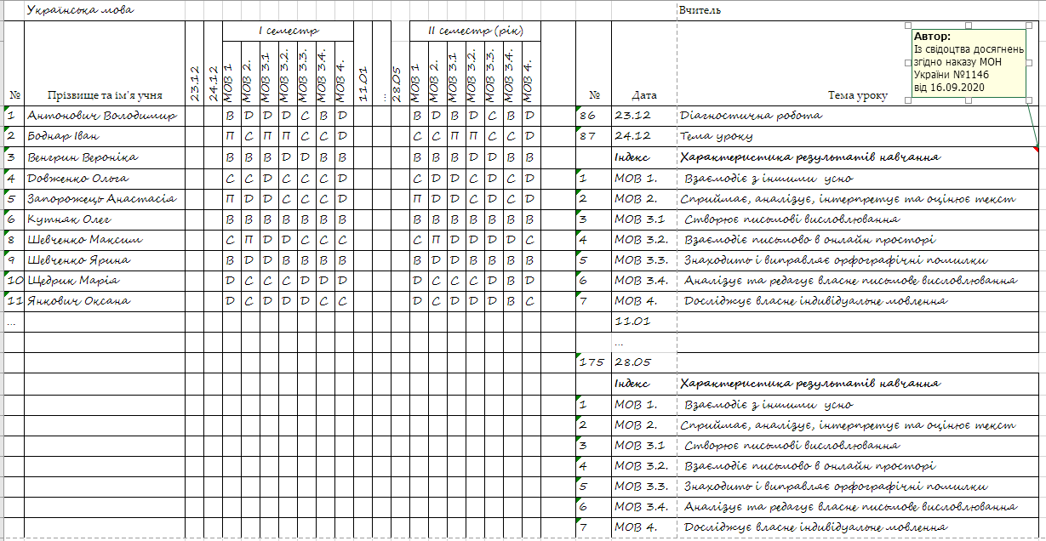
Середня оцінка за семестрове та річне оцінювання не виводиться.
Рівневе оцінювання:
П – початковий рівень
С - середній рівень
Д – достатній рівень
В – високий рівень
Прізвища та імена учнів – вигадані.

Slide 3
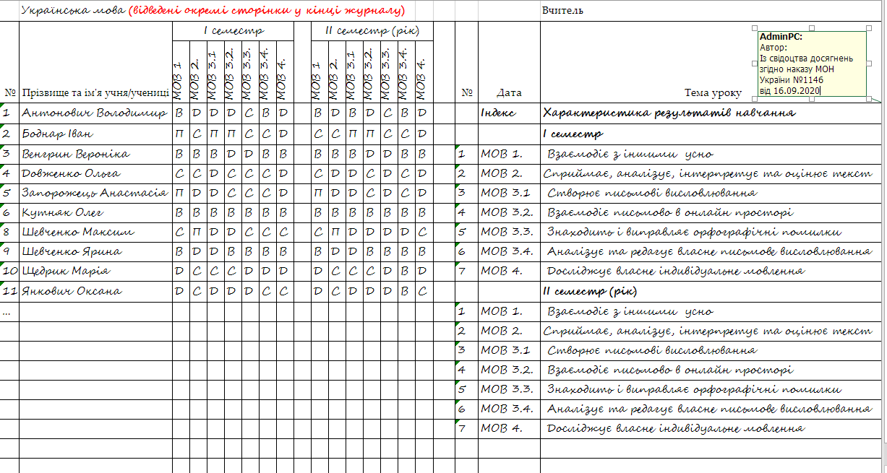
Середня оцінка за семестрове та річне оцінювання не виводиться.
Рівневе оцінювання:
П – початковий рівень
С - середній рівень
Д – достатній рівень
В – високий рівень
Прізвища та імена учнів – вигадані.

Slide 4
Ці характеристики результатів навчання вписуємо у журнал для семестрового (річного) оцінювання.
Свідоцтво досягнень

Slide 5
«Узагальнений рівень із навчального предмета або інтегрованого курсу не визначається», тобто не заповнюється розділ журналу «IV. Зведений облік навчальних досягнень учнів

Slide 6
Свідоцтво досягнень
Видається двічі на рік (у грудні та травні).
Наскрізні уміння оцінюються двічі на рік за чотирирівневою шкалою: «має значні успіхи», «демонструє помітний прогрес», «досягає результату за допомогою дорослих», «потребує значної уваги і допомоги».
Рівень сформованості наскрізних умінь учнів визначає учитель на основі педагогічних спостережень та аналізу учнівського портфоліо.
Характеристика результатів навчання (по предметно) здійснюється за рівнями (В, Д, С, П).
Документ підписують учитель і батьки (особи, які їх замінюють). Оригінал свідоцтва досягнень надається батькам, а його завірена копія зберігається в особовій справі учня в закладі освіти.
Характеристика у 1, 2, 3 класах НЕ пишеться.

Slide 7
Критерії оцінювання 3-4 класів
Для учнів третіх та четвертих класів застосовується формувальне та підсумкове (тематичне, семестрове та річне оцінювання).
Підсумкове тематичне оцінювання здійснюється за результатами виконання діагностичних робіт.
На правій сторінці розвороту журналу записуємо лише дату і тему проведення діагностичної роботи.
Окремої колонки «Тематична» в журналі НЕ відводимо!
За діагностичну роботу оцінка в рівнях (П,С, Д,В) у журналі НЕ фіксується.

Slide 8
Діагностичні роботи
Форми і види оцінювання, зміст завдань діагностичної роботи учитель обирає самостійно з урахуванням особливостей учнів класу.
Діагностичні роботи розробляються на основі компетентнісного підходу і можуть бути:
усними чи письмовими,
у формі тестових завдань,
у цифровій формі (зокрема тестування в електронному форматі),
у формі комбінованої роботи,
у формі практичної роботи,
усного опитування тощо. З
Обсяг – 40 (35) хв.
Періодичність – після вивчення теми (з урахуванням кількості тем у межах кожного предмету).
Виконуються у зошитах для діагностичних робіт або на окремих аркушах, бланках, зберігаються 1 рік.

Slide 9
Оцінювання діагностичної роботи
Середня оцінка
за тематичну діагностичну роботу (ТДР) у роботі учня
не виводиться.
Тобто, у діагностичній роботі кожне завдання оцінюється за рівнями (В, Д, С, П), яке підібране з програми для перевірки обов'язкових та очікуваних результатів навчання.
Зразки бланків оцінювання розміщенні у додатку 3 методичних рекомендацій наказу №1146 від 16.09.2020 року,
але, пам'ятайте, що «Форми і види оцінювання, зміст завдань діагностичної роботи учитель обирає самостійно з урахуванням особливостей учнів класу».

Slide 10
Приклад бланку оцінювання результатів діагностичної роботи учнів 3 класу з математики за темою «Невидимий світ підземної України»
Рівні | Очікувані результати навчання | Номер завдання | Результат виконання
Початковий | знає базові процедури або правила для розв’язування задач, у яких треба оперувати натуральними числами | 1.1
 | читає й записує багатоцифрові числа в межах тисячі | 1.2
Середній | добирає вираз/числові дані, необхідні й достатні для розв’язання проблемної ситуації, використовуючи відомі засоби | 3.1
 | добирає дані, необхідні й достатні для розв’язання проблемної ситуації | 6.1
Достатній | виконує усно та письмово обчислення в межах тисячі в навчальних і життєвих ситуаціях | 2
 | застосовує співвідношення між одиницями вимірювання величин під час розв’язування практично зорієнтованих задач | 5
 | виконує додавання і віднімання іменованих чисел, множення і ділення на одноцифрове число іменованих чисел, поданих в одиницях вимірювання довжини, маси, вартості і часу | 4
Високий | аналізує проблемну ситуацію з огляду на достатність чи надлишковість наявних даних | 1.3 4
 | обирає /обґрунтовує раціональний шлях розв’язання проблемної ситуації з огляду на наявні дані | 6.2
Високий - розв’язання правильне і в повному обсязі.
Достатній - більше правильно розв’язаних завдань.
Середній -більше неправильно розв’язаних завдань.
Початковий - розв’язання неправильне або учень не приступав до виконання завдання.

Slide 11
Бланк оцінювання результатів діагностичної роботи №1 уч___ 3 -__класу
________________________________ з інтегрованого курсу ЯДС за темою «Подорожуємо і відкриваємо світ»
Результати навчання (до підручника та зошита для діагностичних робіт О. Волощенко, О. Козак, Г. Остапенко) | Номер завдання | Рівень досягнення (П, С, Д, В)
оформлює власне висловлення зрозуміло, дотримуючись норм літературної мови, за потреби звертається до словників [4 МОВ 3-3.1-7] | 6
користується годинником і календарем для відстеження та планування подій свого життя [4 МАО 3-1.2-1] | 1
оперує грошима в ситуації купівлі продажу [4 МАО 3-1.2-2] | 5
розрізняє трав’янисті рослини, кущі, дерева[4 ПРО 1-4.3-3] | 7
спостерігає за об’єктами досліджень [4 ПРО 1-1.4-4] | 6
пояснює, навіщо необхідно визначати послідовність кроків у дослідженні [4 ПРО 1-1.3-3] | 8 , 10
створює та оздоблює виріб, дотримуючись логічної послідовності, за зразком чи власним задумом із різних конструкційних матеріалів та повторно використовуючи матеріали [4 ТЕО1-1.4-5] | 11
групує об’єкти (та/або повідомлення, предмети, елементи тощо) за заданими чи самостійно визначеними ознаками [4 ІФО 1-1.3-3] | 7
розрізняє істинні та хибні висловлювання [4 ІФО 1-1.4-1] | 2
розпізнає факти у життєвих ситуаціях [4 ІФО 1-1.4-9] | 2
шукає й опрацьовує інформацію про пам’ятки культури рідної місцевості/України [4 ГІО 3-3.1-2] | 4
дотримується правил безпечної поведінки під час занять спортом чи активного дозвілля [4 СЗО 1-2.4-2] | 3
моделює доцільну поведінку в небезпечних ситуаціях (вогонь, вода, газ, небезпечні об’єкти) [4 СЗО 1- 2.1-3] | 9

Slide 12
Скорочене позначення кожної освітньої галузі із Держстандарту
Українська мова та література (МОВ)
Іншомовна освіта (ІНО)
Математична освіта (МАО)
Природнича освіта (ПРО)
Технологічна освіта (ТЕО)
Інформатична освтіа (ІФО)
Соціальна і здоров’язбережувальна (СЗО)
Громадянська та історична (ГІО)
Мистецька (МИО)
Фізкультурна (ФІО)

Slide 13
Умовні скорочення у типовій освітній програмі
Перша цифра
після буквеного запису позначає номер змістової лінії в освітній програмі
Українська мова
Клас
4 МОВ 1-1.2-2
Цифри із крапкою (між дефісами) – порядковий номер обов’язкового результату навчання, окресленого у Стандарті
Остання цифра – порядковий номер очікуваного результату навчання.

